Slide 1
WELCOME

Slide 2
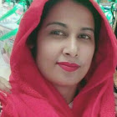
পরিচিতি
বিষয়ঃমনোবিজ্ঞান
অধ্যায়ঃতৃতীয়
শ্রেনীঃদ্বাদশ
সময়ঃ ৪৫মিনিট
তারিখঃ১৩/০৪/২০২০
মোছাঃ মাকছুদা বেগম
প্রভাষক (মনোবিজ্ঞান)
সাঘাটা পাইলট বালিকা উচ্চ বিদ্যালয় ও কলেজ।
সাঘাটা,গাইবান্ধা।

Slide 4
প্রতিবন্ধক
ব্যক্তি
লক্ষ্যবস্তু
চিত্রঃহতাশা

Slide 5
পাঠ পরিচিতি
মানসিক চাপ এবং চাপ মোকাবেলা
মনোবিজ্ঞান ২য় পত্র,৫ম অধ্যায়

Slide 6
শিখনফল
এই পাঠ শেষে শিক্ষার্থীরা----
১)মানসিক চাপ কি তা বলতে পারবে,
২)মানসিক চাপমূলক পরিস্থিতি ব্যাখ্যা করতে পারবে,
৩)কর্মভারের প্রকারভেদ ও লক্ষনসমূহ বর্ননা করতে পারবে।

Slide 7
মানসিক চাপ
ইংরেজী Stress শব্দের বাংলা অর্থ চাপ বা পীড়ন ।আবার চাপের ইংরেজী শব্দ হচ্ছে
Pressure.তাই আমরা Stress বা Mental Stress এর বাংলা শব্দ মানসিক চাপ বা মানসিক পীড়ন ব্যবহার করব।
শারীরিক,পরিবেশগত ওসামাজিক পীড়নমূলক উদ্দীপক দ্বারা আক্রান্ত হয়ে শরীরাভ্যন্তরীণ মানসিক ,আবেগীয়,জ্ঞান-বিকাশ ও আচরণের ক্ষেত্রে যে অনিষ্টকর ,বঞ্চনাকর বা উত্তেজনাকর মনোদৈহিক ও সামাজিক প্রতিক্রিয়ার
সৃষ্টি হয় তাকে মানসিক চাপ বলে।

Slide 8
একক কাজ
১)মানসিক চাপ কি?
২)মানসিক চাপমূলক পরিস্থিতির একটি উদাহরণ দাও।

Slide 9
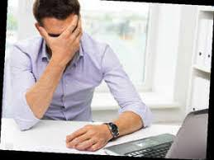
মানসিক চাপ

Slide 10
কর্মভারের প্রকারভেদঃ
কর্মভারকে সাধারণত দু ভাগে ভাগ করা যায়।যথাঃ
১)দৈহিক বা বস্তুনিষ্ঠ ও
২)মানসিক বা ব্যক্তিনিষ্ঠ

Slide 11
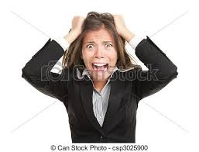
চাপমূলক পরিস্থিতি

Slide 12
জোড়ায় কাজ
১)মানসিক চাপমূলক পরিস্থিতি ব্যাখ্যা কর।
২)অসহায়ত্ব বা হতাশার উৎসগুলো লিখ।

Slide 13
কর্মভারের লক্ষনসমূহঃ
১)দৈহিক লক্ষনসমূহঃশরীর অবশ লাগা,তন্দ্রাচ্ছন্ন হওয়া,হাই তোলা , শুয়ে পড়তে ইচ্ছা করা,দাড়িয়ে থাকতে কষ্ট হওয়া,শ্বাস-প্রশাস দ্রুত হওয়া ইত্যাদি।
২)মানসিক লক্ষনসমূহঃচিন্তা করার আসক্তি না থাকা,প্রেষনা হ্রাস পাওয়া,ধৈর্য না থাকা,ভুলের পরিমান বৃদ্ধি পাওয়া ইত্যাদি।

Slide 14
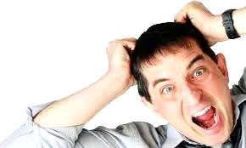
ছবিতে কিসের লক্ষন ফুটে উঠেছে?

Slide 15
হতাশার উৎস
হতাশার উৎসকে তিনটি প্রধান ভাগে ভাগ করা যায়।যথাঃ
১)পরিবেশগত,
২)ব্যক্তিগত,
৩)দ্বন্ধ।

Slide 16
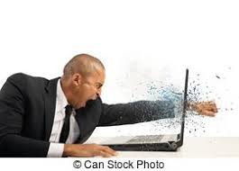
কর্মভারে ব্যক্তি ধৈর্যহীন হয়ে পড়ে
কর্মভার

Slide 17
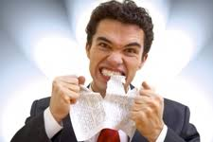
লোকটি কিসের স্বীকার?

Slide 18
দলীয় কাজ
.১)চাপমূলক পরিস্থিতির বৈশিষ্ট্যাবলী আলোচনা কর।

Slide 19
মূল্যায়ন
২)কর্মভার কি?
১)দ্বন্ধ কি?
৩)কর্মভারের লক্ষনগুলো কি কি?

Slide 20
বাড়ির কাজ
১)যে কোন রকম চাপমূলক পরিস্থিতিতে তুমি কি ধরনের আত্ন্ররক্ষামূলক কৌশল অবলম্বন
করবে তা লিখে আনবে।

Slide 21
ধন্যবাদ সবাইকে

